Slide 1
TIẾNG VIỆT 1
Tập 1
Tuần 8
Kể chuyện: Ba chú lợn con

Slide 2
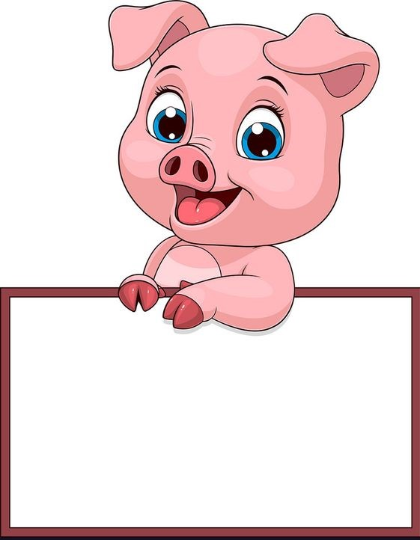
KHỞI ĐỘNG

Slide 4
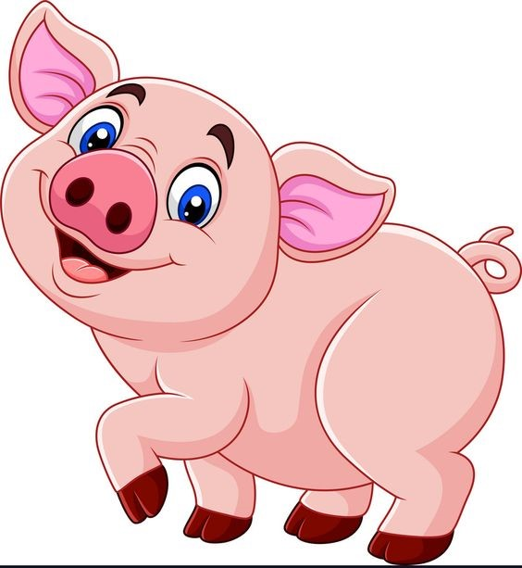
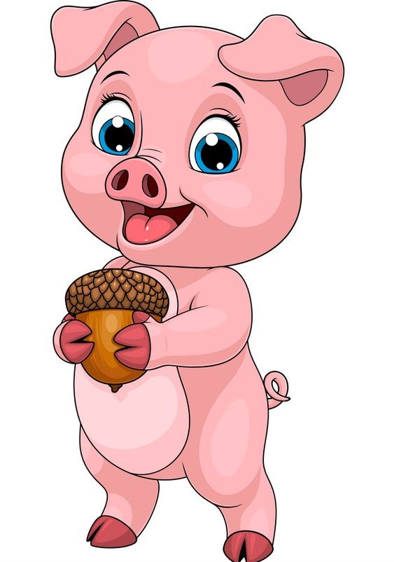
NGHE KỂ CHUYỆN

Slide 11
THƯ GIÃN

Slide 13
TRÒ CHƠI: GIẢI CỨU THÚ CƯNG
Bước 1: Click số, hiện câu hỏi , hs trả lời câu hỏi
Bước 2: Hs trả lời đúng , click mũi tên quay về , click hàng rào để thả động vật.

Slide 14
GIẢI CỨU
THÚ CƯNG

Slide 15
Các chú cún đã bị bắt cóc và bị nhốt
trong những chiếc chuồng. Trong lúc kẻ xấu đang say ngủ, hãy cố gắng bị trả lời đúng
các câu hỏi và giúp các chú cún trốn thoát.

Slide 16
Tiếp theo
1
2
4
6
5
3

Slide 23
Nghe kể lại

Slide 25
Hoc10 chúc các em học tốt!

